Slide 1
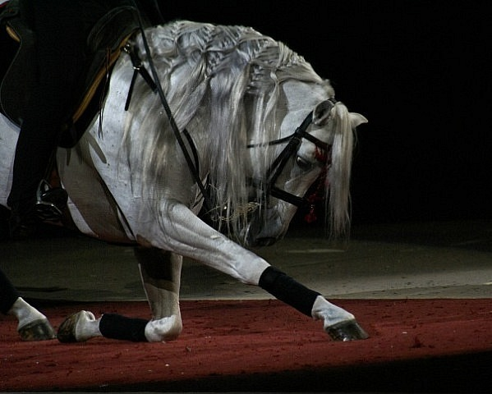
Конное шоу, не имеющее аналогов в мире

Slide 2
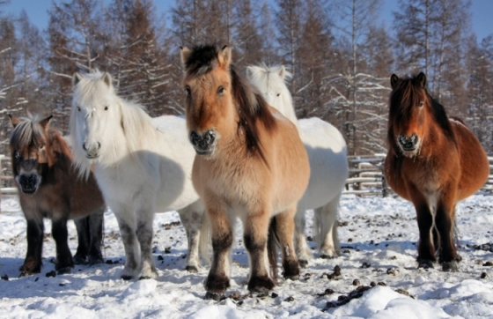
Наша команда включает в себя спортсменов, артистов и постановщиков высочайшего уровня, сплочённых одним общим делом: возрождением конного цирка в России!

Slide 3
Наши достижения

Slide 4
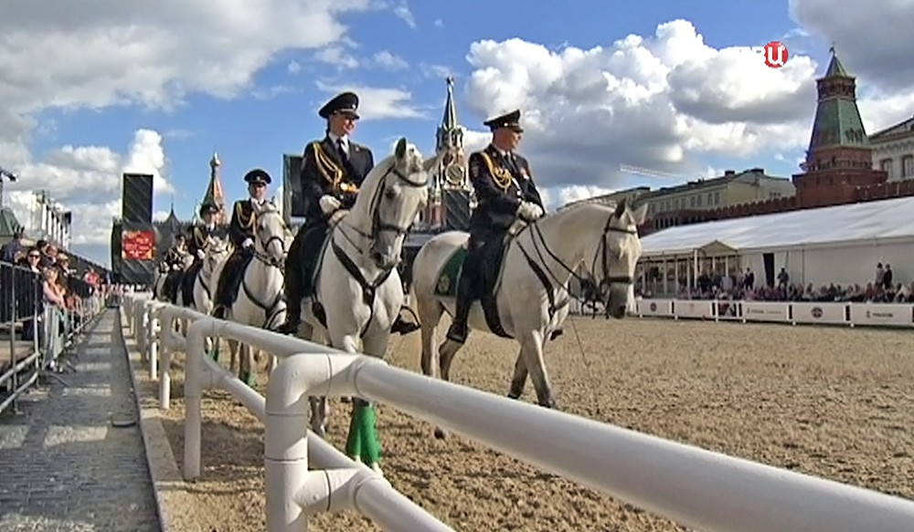
Ежегодные выступления на международном фестивале «Спасская башня»

Slide 5
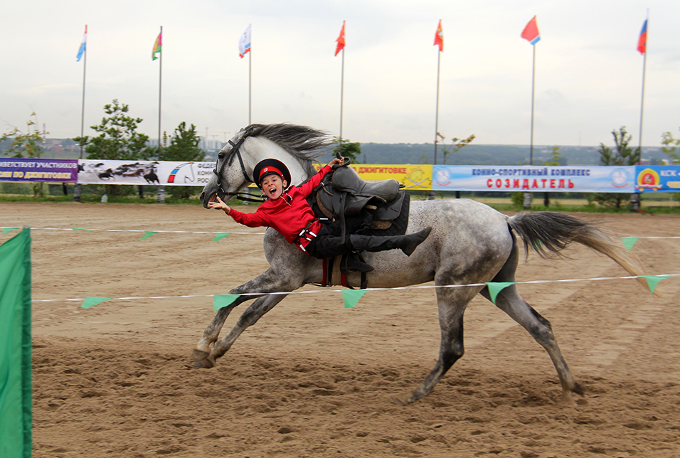
Многократные победители чемпионата России по джигитовке

Slide 6
Обладатели премии Губернатора Московской области

Slide 7
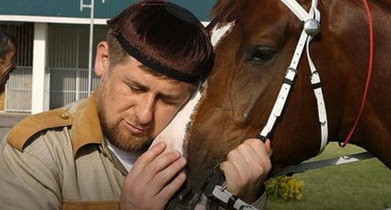
Участники выступления по случаю дня рождения Рамзана Кадырова

Slide 8
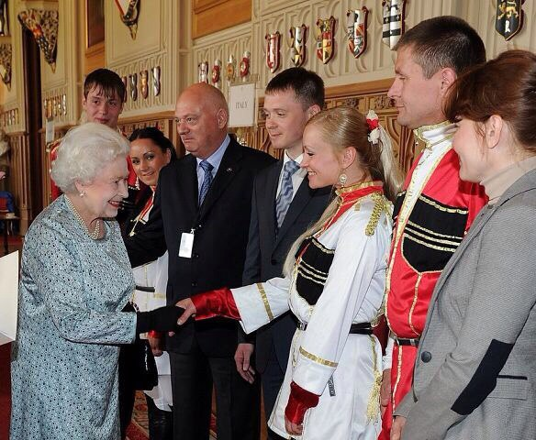
Выступление на шоу, посвящённом юбилею коронования Елизаветы ll

Slide 9
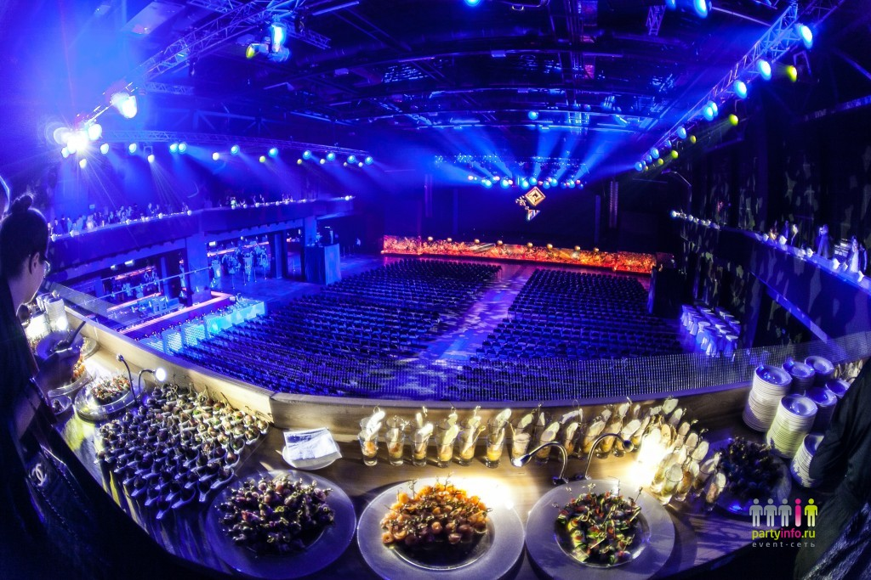
Наша площадка
Adrenaline Stadium
Многофункциональное, интерактивное, оснащенное по последнему слову техники пространство предназначено для выступления крупных мировых и российских звезд, проведения массовых танцевальных вечеринок, спортивных и игровых мероприятий, выставок и корпоративных мероприятий.

Slide 10
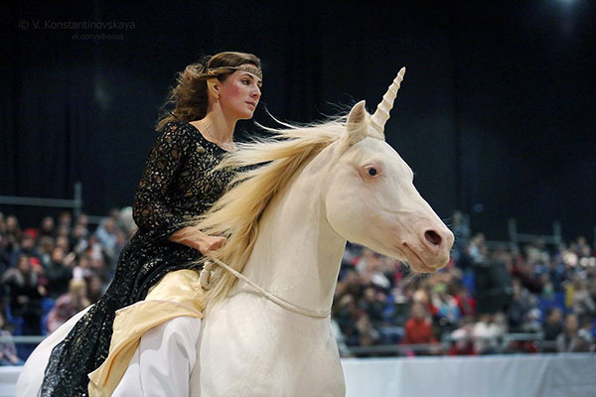
Наше шоу, это цирковая постановка с участием дрессировщиков, акробатов, актёров и самое главное - ЛОШАДЕЙ, для всей семьи, не имеющее аналогов в мире.

Slide 11
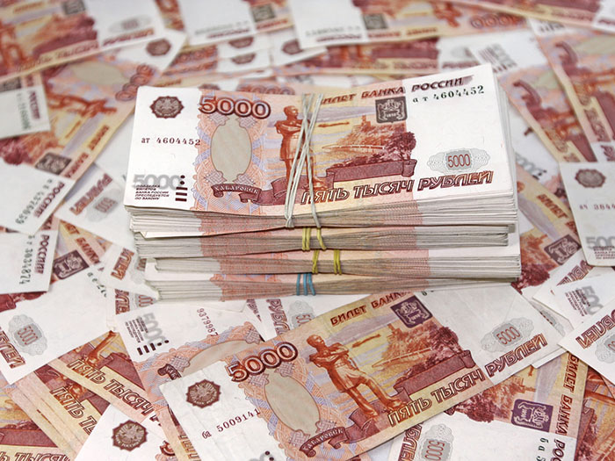
Предложение для инвесторов

Slide 12
При сотрудничестве мы готовы предложить инвесторам следующие условия:
15% от прибыли с выступлений + к вложенным средствам
Указание Вашего имени или названия Вашей компании во всех рекламных материалах
Подробнее о затратах и прибыли см. Бизнес – план

Slide 13
Надеемся на плодотворное сотрудничество!

